Slide 1

SATE - 2018
基于卷积神经网络的代价敏感软件缺陷预测模型
Cost-sensitive Convolutional Neural Network Model for Software Defect Prediction
邱少健、蔡子仪、陆璐
qiushaojian@outlook.com
2018年11月23日

Slide 2
研究背景
在软件的生命周期中，软件质量保障技术扮演着重要角色。软件中潜在的、未被发现的缺陷势必影响软件质量，尽早地发现缺陷并对其加以处理将对软件质量的保障具有重要的意义^{[1]}。通过软件缺陷预测技术，可一定程度地预测软件系统中的缺陷分布，以此帮助质量保障团队客观地了解软件质量状态，从而有效地分配测试资源，评估软件是否达到了交付和使用的标准。
基于此，许多研究人员密切关注软件缺陷预测技术并尝试通过机器学习方法检测软件中有缺陷倾向的模块或文件。
目前，这些软件缺陷预测方法多是在获取手工软件度量特征的基础上进行的，主观的软件特征选择的方法会直接影响缺陷预测的效率和准确性。

Slide 3
传统Hand-Craft特征
Radjenovic D等人^{[2]}认为软件模块的复杂性与软件缺陷的分布具有直接的关系,以源码复杂性特征作为输入可预测软件的缺陷，其主要包括基于操作符和操作数的Halstead特征，基于依赖性的McCabe特征。
Jureczko M等人^{[3]}针对面向对象软件的缺陷预测问题进行了软件特征提取，整理了如类中使用的方法个数、类在继承树中子类个数等特征。
Yang X等人^{[4]}认为软件开发过程中所产生的信息也对缺陷预测有所帮助，其验证了通过软件开发的过程特征进行软件缺陷预测的有效性。
代码行数 | 方法数 | 最大循环数 | …
类中方法数 | 父类层数 | 重写方法数 | …
本次更新代码增加数量 | 本次更新代码删除数量 | 文件历史修改次数 | …

Slide 4
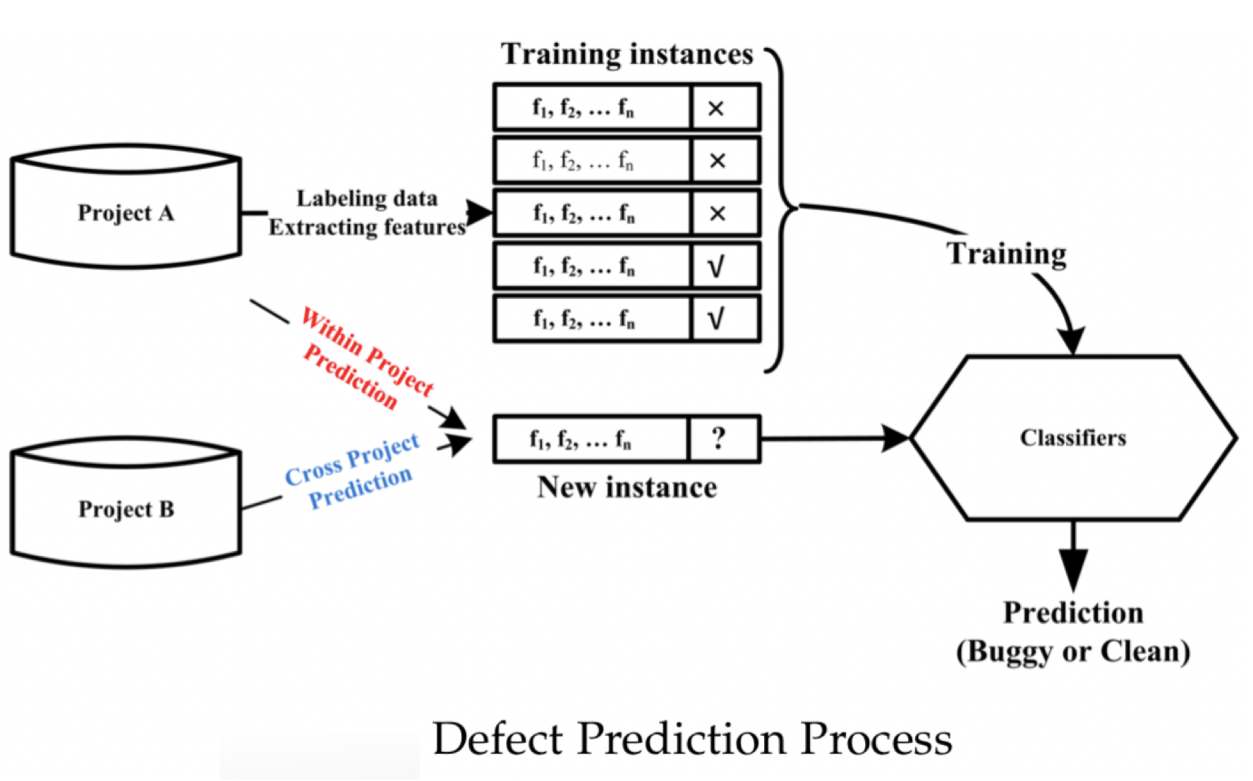
软件缺陷预测过程

Slide 5
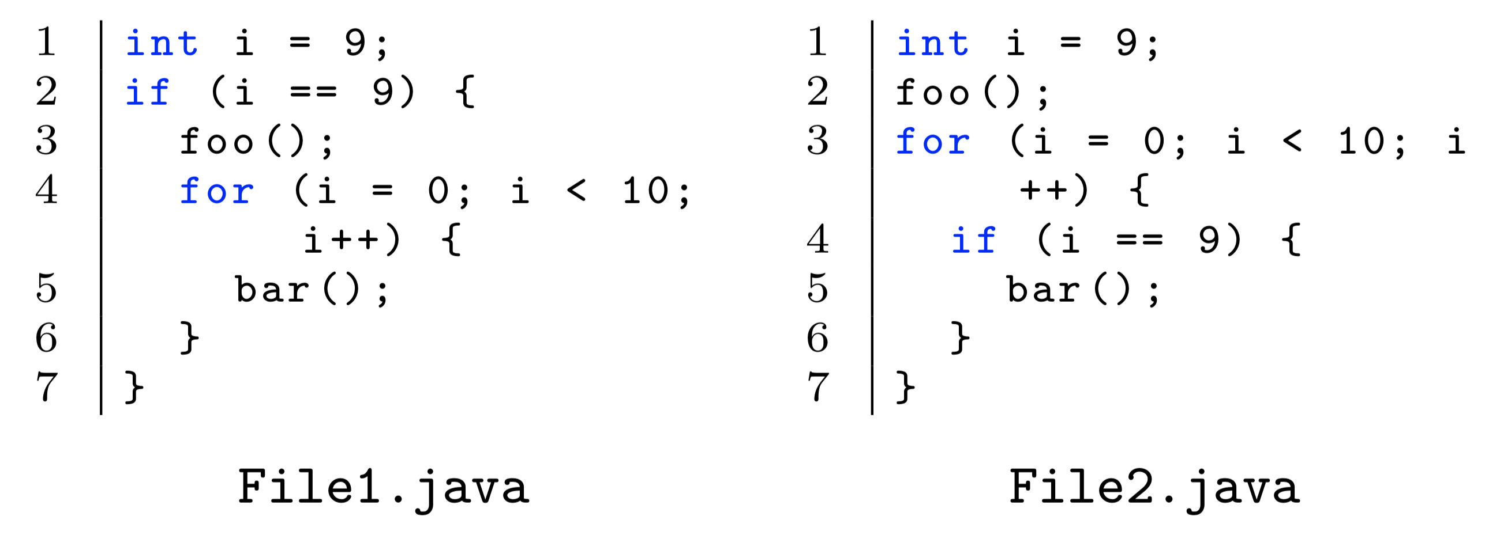
Hand-Craft特征存在的问题

Slide 6
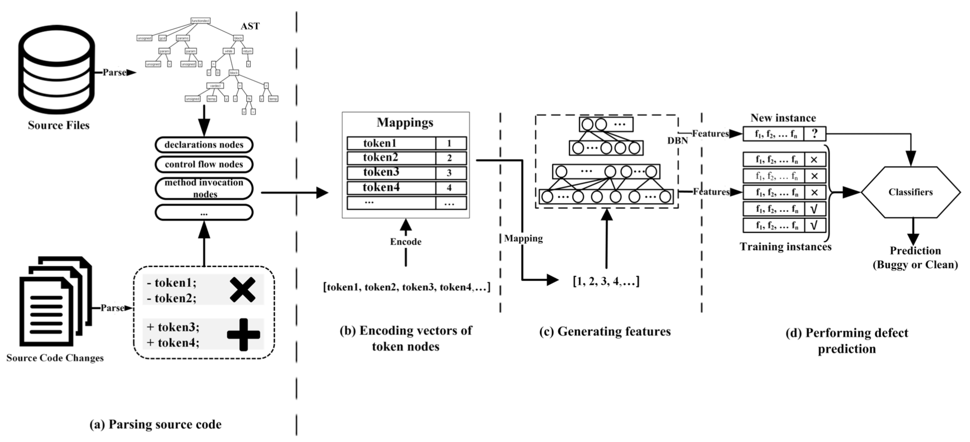
软件语义特征挖掘和缺陷预测
[6] Wang S, Liu T, Nam J, et al. Deep Semantic Feature Learning for Software Defect Prediction[J]. IEEE Transactions on Software Engineering, 2018.

Slide 7
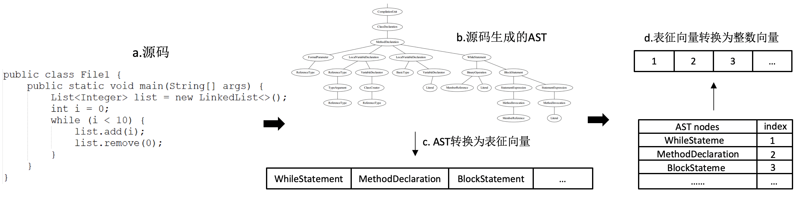
语义特征挖掘步骤
1）源码语法解析和样本表征向量
2）表征向量映射成整数向量
抽象语法树(Abstract Syntax Tree，AST)是高级编程语言源码的树状表示，源码中的每种结构可表示为树中的一个节点。
本文使用开源的Python依赖包Javalang解析Java软件项目文件并生成对应的抽象语法树。

Slide 8
本文记录的AST节点类型
类别 | 节点类型
方法调用和类实例化节点 | MethodInvocation SuperMethodInvocation ClassCreator
声明节点 | PackageDeclaration,InterfaceDeclaration ClassDeclaration,ConstructorDeclaration MethodDeclaration,VariableDeclarator
控制流节点 | IfStatement,WhileStatement DoStatement,ForStatement AssertStatement,BreakStatement ContinueStatement,ReturnStatement ThrowStatement,SynchronizedStatement TryStatement,SwitchStatement BlockStatement,TryResource CatchClause,CatchClauseParameter SwitchStatementCase,ForControl EnhancedForControl
其他节点 | StatementExpression,FormalParameter BasicType,MemberReference SuperMemberReference,ReferenceType

Slide 9
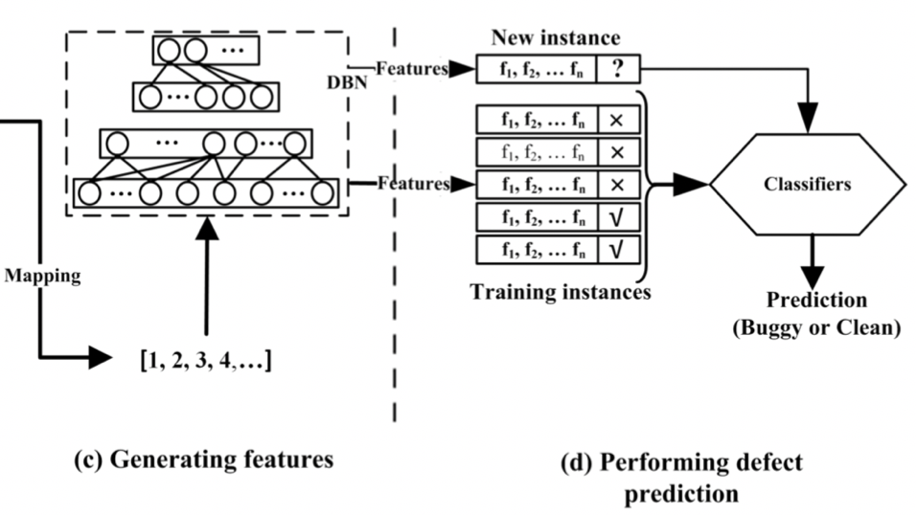
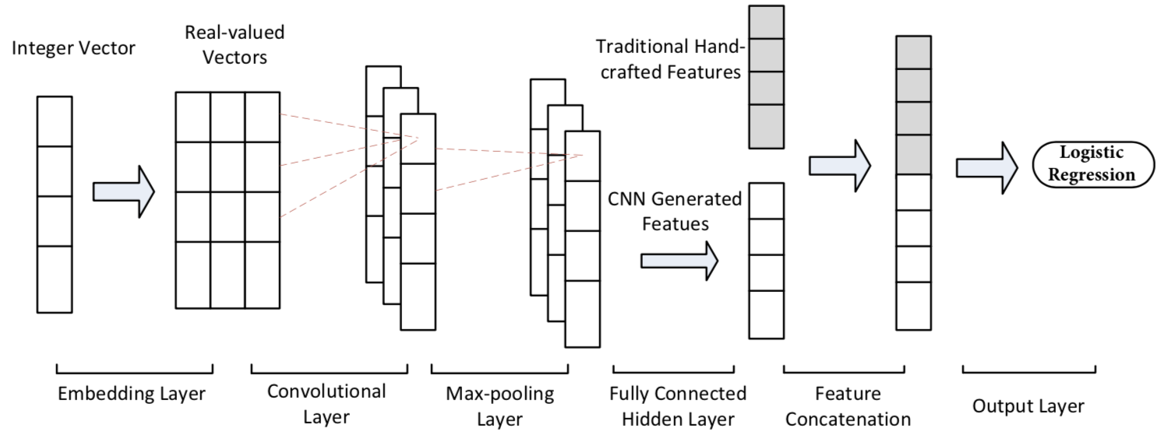
语义特征挖掘步骤
3）语义特征挖掘模型训练及缺陷预测
DBN
CNN

Slide 10
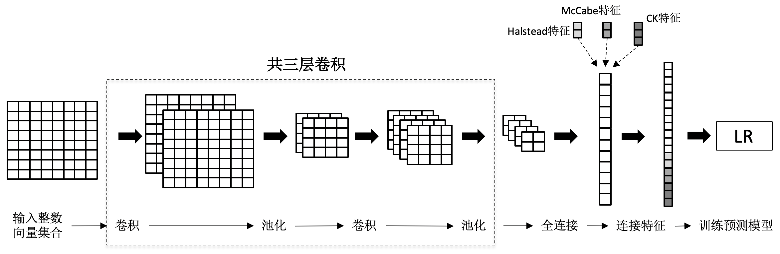
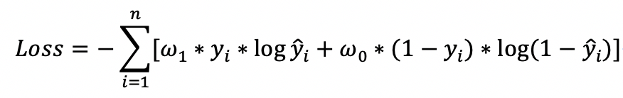
存在的问题和本文的方法
[7] Li J, He P, Zhu J, et al. Software defect prediction via convolutional neural network[C]//Software Quality, Reliability and Security (QRS), 2017 IEEE International Conference on. IEEE, 2017: 318-328.
1、CNN提取源码语义特征后构建的逻辑回归分类器对软件缺陷进行预测，其仿真实验验证了利用CNN构建的预测模型可以得到比DBN更好的效果。
2、上述用于软件缺陷预测的CNN模型中存在着语义特征挖掘不足（仅利用单层卷积层）和分类不均衡处理方法随机性较强（仅利用样本随机过采样方法）的问题，本文针对上述两点问题，构建了基于代价敏感的三层卷积神经网络模型（Cost-sensitive three-layer convolutional neural network，CS-TCNN）

Slide 11
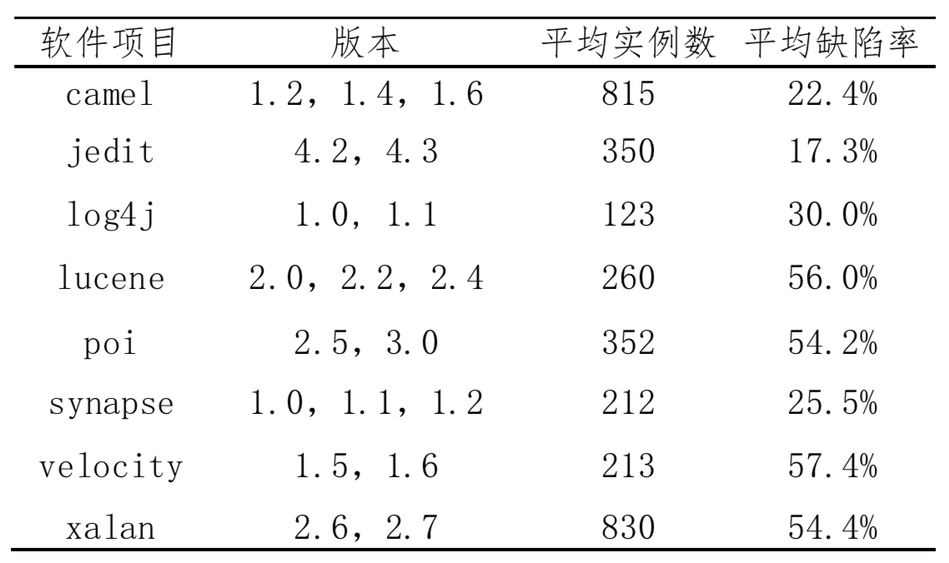
实验数据集
为了评估CS-TCNN模型的性能，本文从开放的PROMISE数据集^{[14]}中选取了8个软件，按照版本划分共含19个项目，可组成11组的软件缺陷预测任务
（在同个软件中，分别将旧版本数据作为训练集，将新版本数据作为测试集，如Camel-1.2数据作为训练集，Camel-1.4中数据作为测试集）。

Slide 12
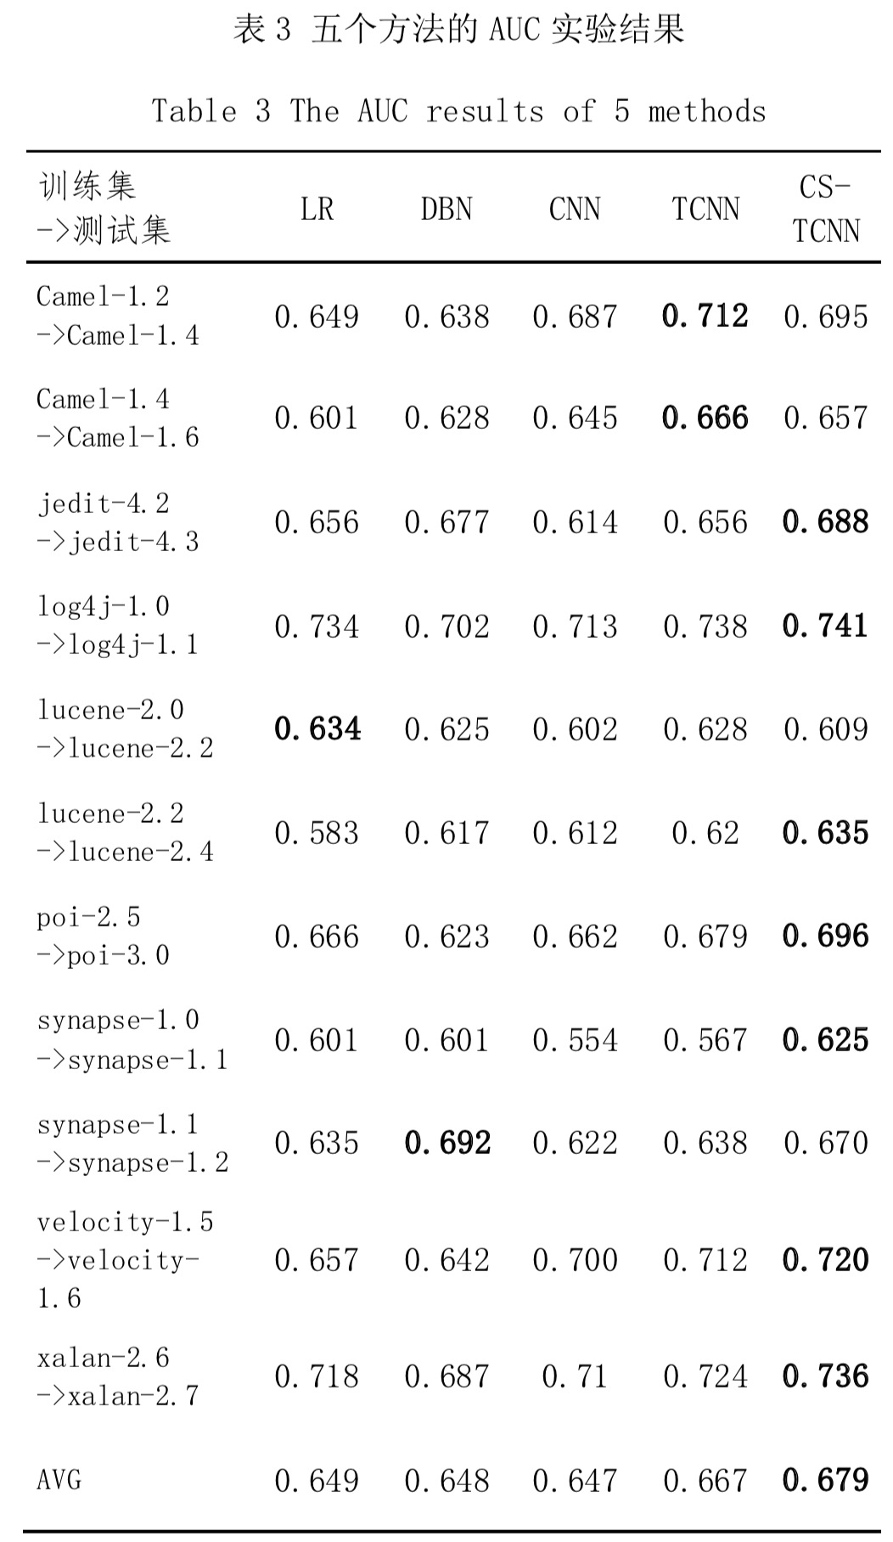
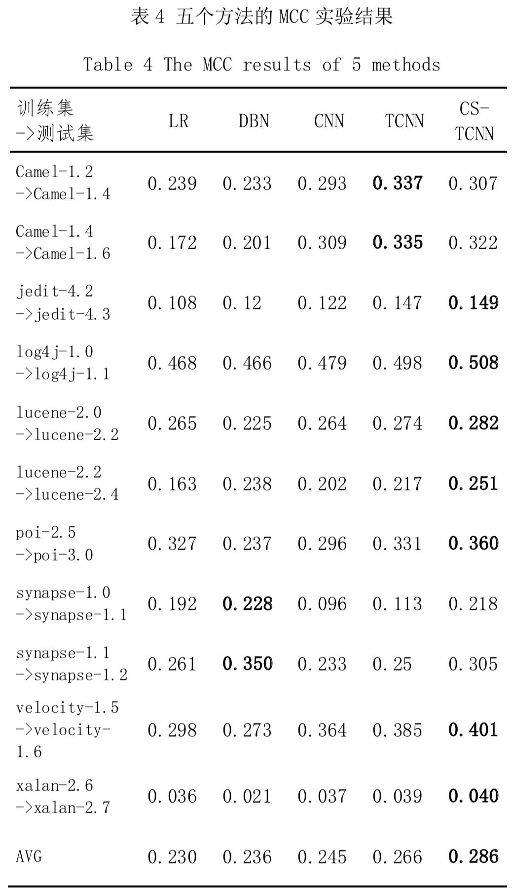
实验结果

Slide 13

审稿人主要意见的回答
Q1：本文提出使用一种代价敏感方法来处理类别不均衡问题。传统的处理类不均衡问题方法主要是各种不同的resampling技术，比如 simple duplicate, SMOTE, spread subsample, etc. 作者是如何选择的？
考虑到SMOTE等方法涉及样本间距离的度量方法，但是目前AST向量之间距离的度量方法还需进一步探索，故本文采用与样本距离度量无关的代价敏感方法作为处理类别不平衡问题的策略。
Q2：实验设置中采用了另外两种不同的深度学习方法作为对比方法，我们知道深度学习方法一般都是对参数设置较为敏感的，本文需要进一步解释比较方法CNN的参数设置策略。
调参工具 Hyperopt： https://github.com/hyperopt/hyperopt，采用随机搜索的超参筛选方法。

Slide 14
Reference
[1] LIU H，HAO K G. Cause Analysis Method of Software Defect [J]. Computer Science，2009，36(1):242-243. (in Chinese)
[2] RADJENOVIC D, HERICKO M, TORKAR R, et al. Software fault prediction metrics: A systematic literature review[J]. Information and Software Technology, 2013, 55(8):1397-1418.
[3] JURECZKO M, MADEYSKI L. Towards identifying software project clusters with regard to defect prediction[C]// Proceedings of the 6th International Conference on Predictive Models in Software Engineering, 2010:9.
[4] YANG X, LO D, XIA X, et al. TLEL: A two-layer ensemble learning approach for just-in-time defect prediction[J]. Information and Software Technology, 2017, 87:206-220.
[5] BOETTICHER G. The PROMISE repository of empirical software engineering data[J]. http://promisedata.org/repository, 2007.
[6] Wang S, Liu T, Nam J, et al. Deep Semantic Feature Learning for Software Defect Prediction[J]. IEEE Transactions on Software Engineering, 2018.
[7] Li J, He P, Zhu J, et al. Software defect prediction via convolutional neural network[C]//Software Quality, Reliability and Security (QRS), 2017 IEEE International Conference on. IEEE, 2017: 318-328.
https://github.com/kevinqiu1990

Slide 15
Q & A

Slide 16
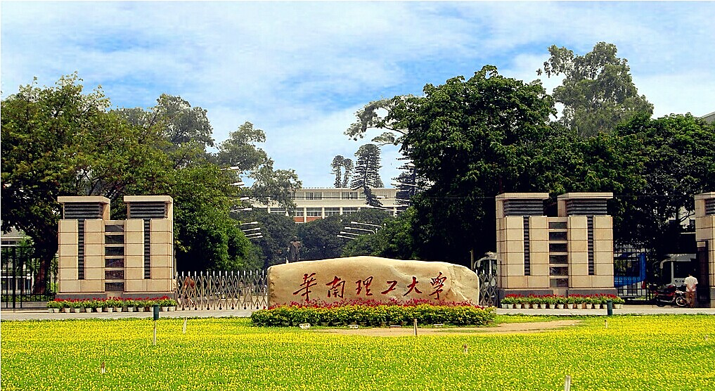

谢谢
Thank You

